Slide 1


waterbox Agua bajo demanda para economías emergentes
Automatización de medidores de agua por sms

Slide 2
MEDICIÓN
DISEÑO
Internet of Things (IoT)
Intelligence
Analytics
Automatizar
Reducción de costos
Rentabilidad
Toma de decisiones
Mejorar nivel de vida
Reducir impacto ambiental
Masificar
TECNOLOGÍA
Hardware as a Service (HaaS)
Innovation
Qué ?
flatbox
Cómo ?
Para qué ?

Slide 3
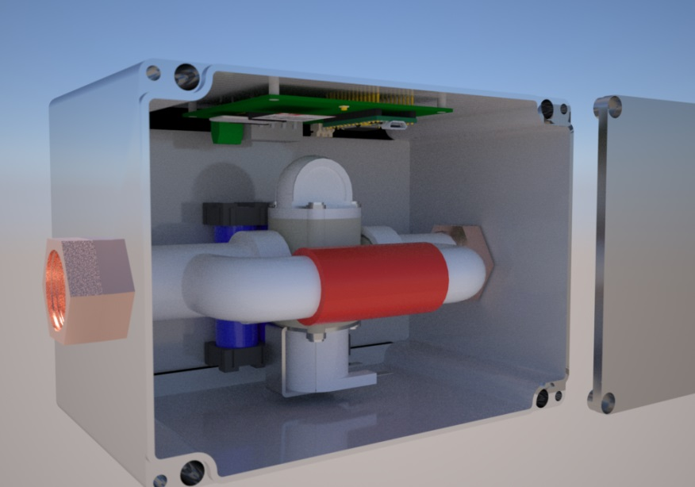

OBJETIVOS PRINCIPALES
Implementar una solución automatizada de medidores de agua con la que se pueda lograr:
Lectura remota de consumo de agua
Apertura y cierre remoto de paso de agua
Monitoreo Centralizado
EMPAGUA: automatización de medidores de agua

Slide 4
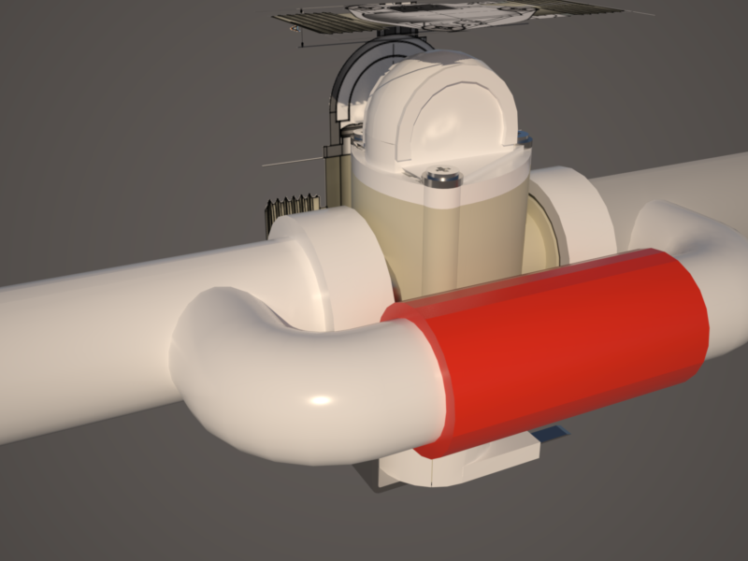
CAPACIDADES DE LA SOLUCIÓN
Administración remota de los equipos
Transmisión de datos por 3G
Medición y contabilización de flujo de agua
Apertura y cierre manual y automático de válvulas (considerando el mínimo vital)
Geolocalización de los equipos
Programación de horarios para apertura y cierre automático de válvulas
Manejo de servicios prepago
Administración de clusters y categorías
Alertas y alarmas automáticas
Dashboard de control central de operaciones
automatización de medidores de agua

Slide 5
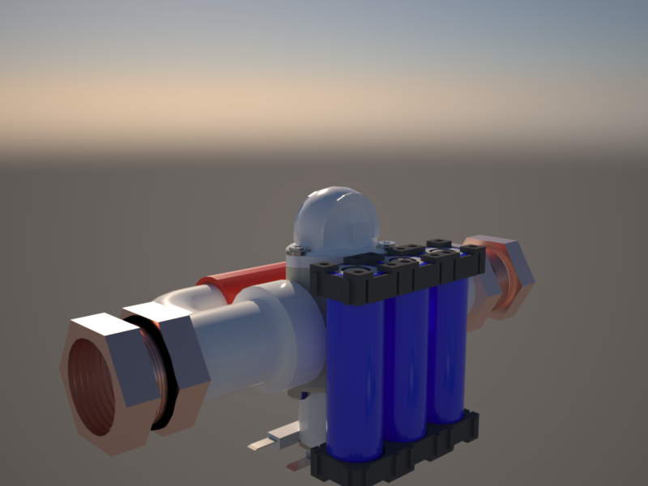
ESPECIFICACIONES TÉCNICAS DEL EQUIPO
Sensor medidor de flujos de agua…
Unidad de transmisión con SIM para 3G…
Válvula con selenoide para apertura y cierre
Procesador central ARM4 de…
Memoria …
Batería tipo … de …
Case tipo … de … Certificado IP…
Tubería de entrada y salida de ¾” (opciones ½” y 1”)
automatización de medidores de agua

Slide 6
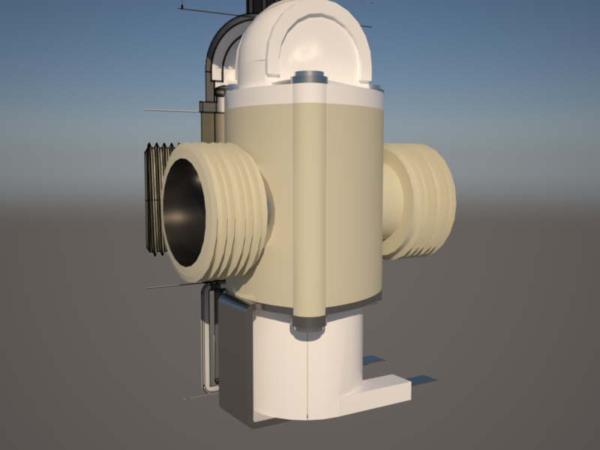
DASHBOARD DE MONITOREO
Consumo por sectores
Picos de consumo por hora, día, semana, etc.
Perfil de cliente en forma dinámica
Mapas de Geolocalización
Detección proactiva de fugas o malusos
Cortes remotos por fugas
Programación de horarios para apertura y cierre automático de válvulas
Manejo de servicios prepago
Proyecciones de demanda
Patrones de consumo
Alertas y alarmas automáticas
automatización de medidores de agua

Slide 7
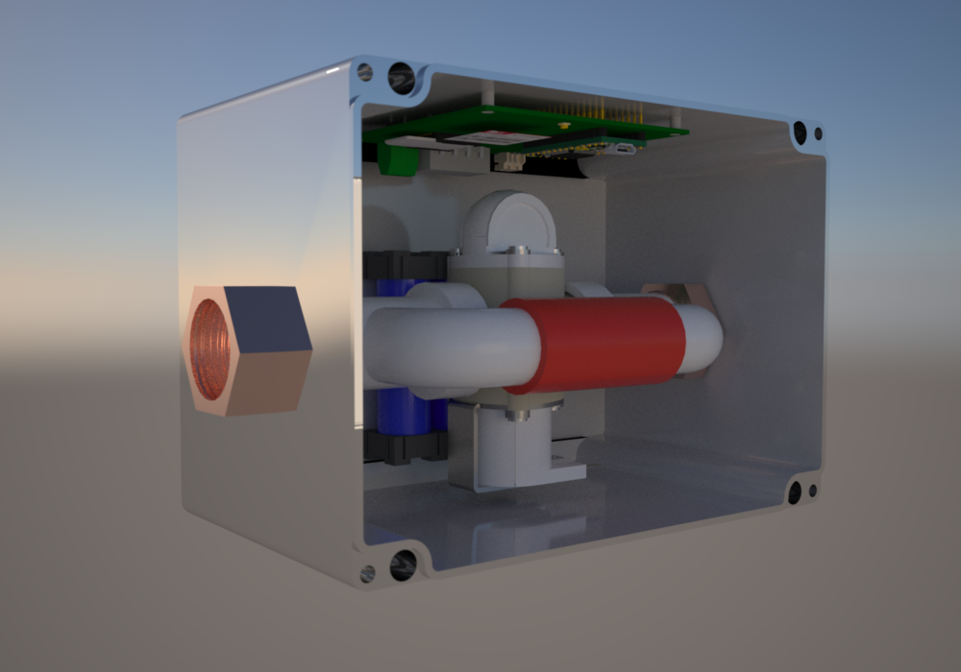
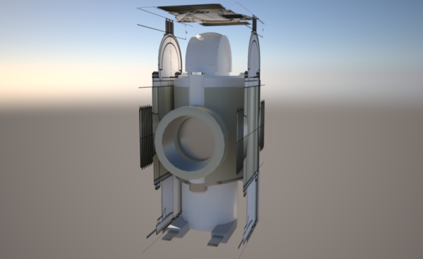
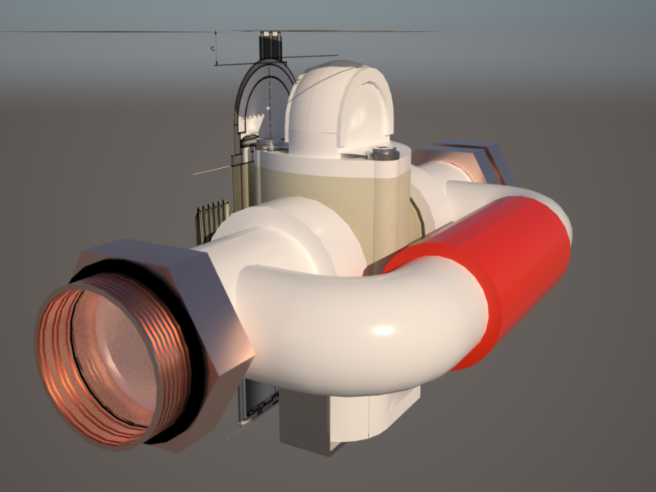
MODELO 3D DEL EQUIPO

Slide 8
MODELO DE NEGOCIO Y OPCIONES
GENERALES
Proyecto piloto estimado de 2,000 unidades
Tiempo de producción estimado de 3 a 4 meses
Mantenimiento de plataforma estimado en US$48,000 anuales
Rangos de precios según tipo (horizontal o vertical), según calidad (china o europea) y según volumen (tamaño del piloto)
Instalación y mantenimiento a cargo de Empresa de agua
ESCENARIOS
VENTA:
- Precios entre US$150.00 y US$250.00 por unidad
RENTA:
- Precios entre $6.50 a $10.00 mensuales por unidad
- Plan mínimo de 3 años
automatización de medidores de agua

Slide 9
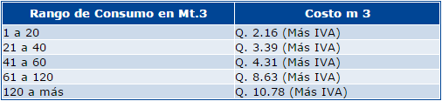
ANÁLISIS DE IMPACTO MENSUAL
automatización de medidores de agua

Slide 10
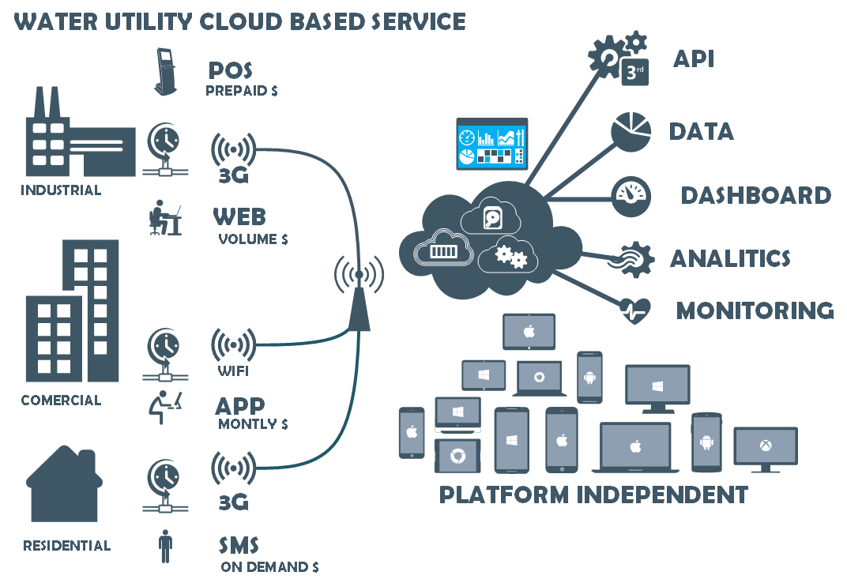
System design overview

Slide 11
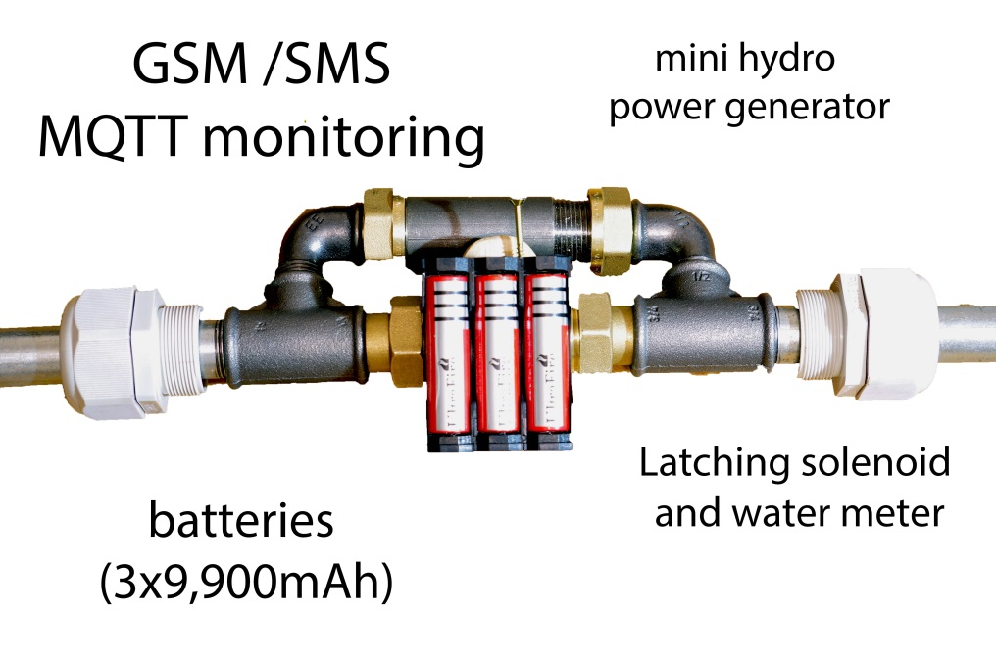
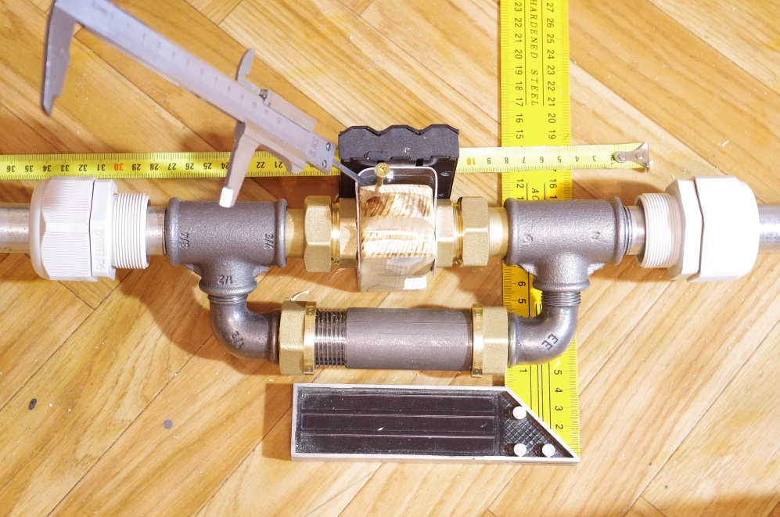
Prototype pictures

Slide 12
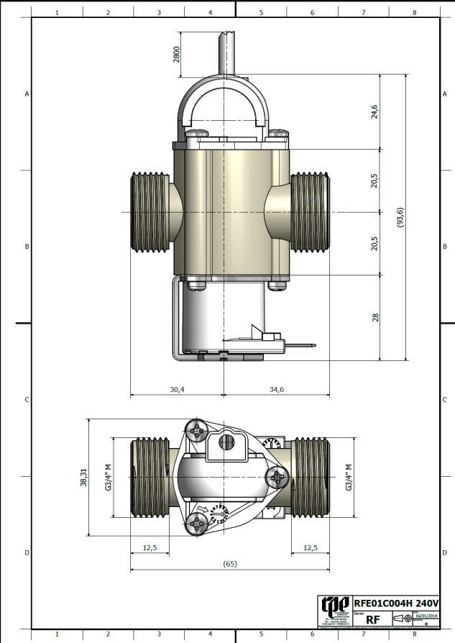
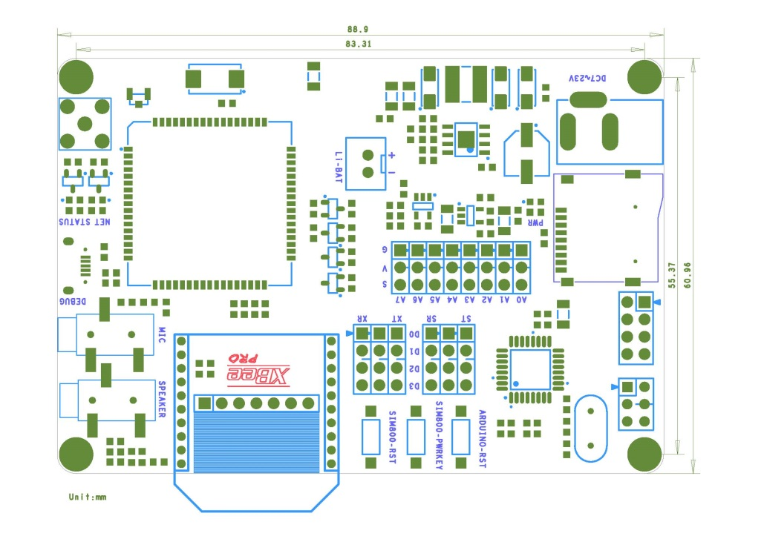
GSM, Valve Driver and flow sensor embedded microcontroller

